Slide 1
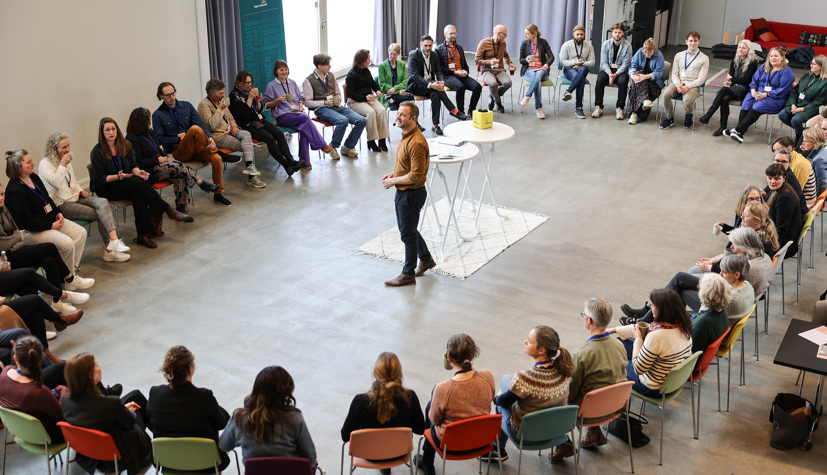
Sparringsmøde for fagpersoner
3. november kl. 13-14
VELKOMMEN TIL

Slide 2
Dagsorden
Kl. 13.00-13.10: Velkomst og info
Kl. 13.10-13.40: Introduktion til Kræfter
Kl. 13.40-13.50: Opdatering af borgerfolder
Kl. 13.50-13.55: De nye opdateringer
Kl. 13.55-14.00: Afrunding og tak for i dag

Slide 3
Serviceinfo
Nyhedsbrevet
Fremadrettet vil kun de implementeringsansvarlige, partnerkredsmedlemmer og styregruppemedlemmer modtage Nyhedsbrevet. Man er velkommen til at videresende.
  Det kan også tilgås på hjemmesiden
Sparringsmøder i 2026
Nye datoer til sparringsmøder 2026 – én gang i kvartalet
  Næstkommende møde vil være d. 24 november 2026

Slide 4
Introduktion til Kræfter
- det nye kræftrehabiliteringsforløb
Skriv endelig spørgsmål i chatten løbende
Notes:
Husk at optage!

Slide 5


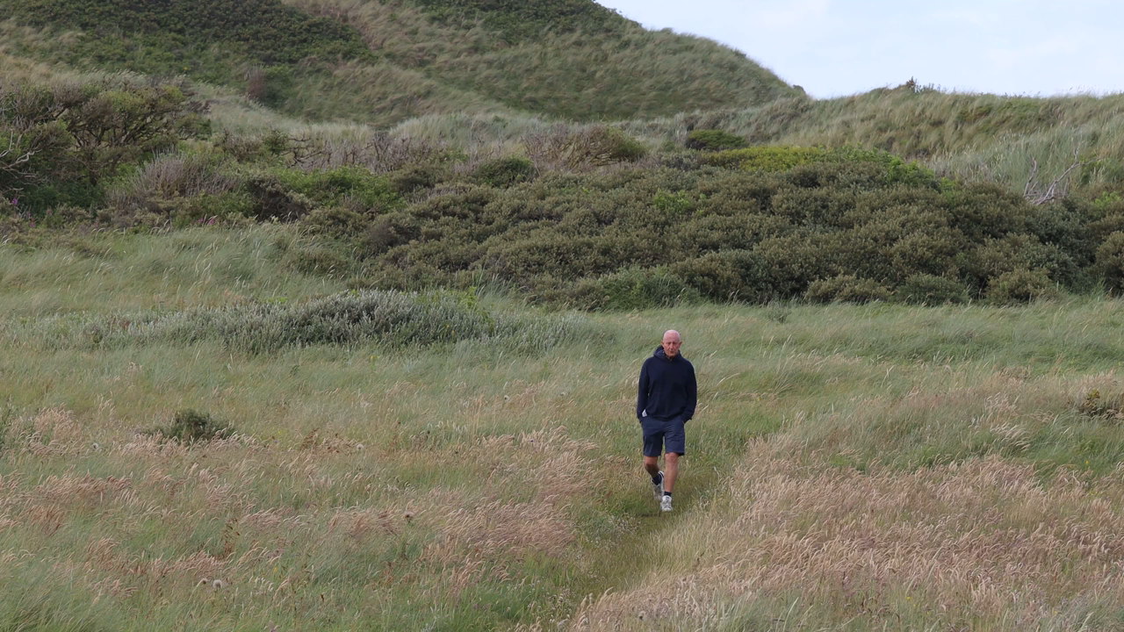
Udvikling, afprøvning og evaluering af digitalt kræft-rehabiliteringsforløb

Slide 6
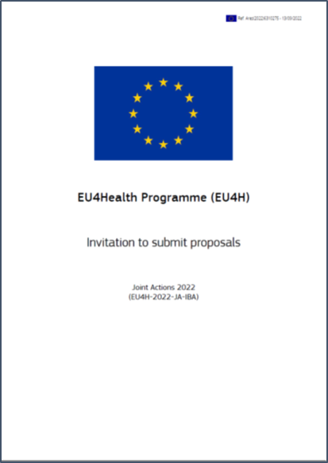
Joint Action Prevent NCD
På baggrund af ”EUs Beating Cancer Plan” og på baggrund af behovet for at adressere kroniske lidelser og kræft
vil det rekordstore Joint Action – Prevent NCD med sine 95 millioner euro:
Reducere byrden af kræft og andre kroniske lidelser vha. forebyggende tiltag
Hoved koncepter:
Både individuelt og samfundsmæssigt niveau
Holistisk tilgang til patienter og borgere – på tværs af grænser
Handling og implementering er i højsædet
Adressere ulighed i sundhed

Slide 7
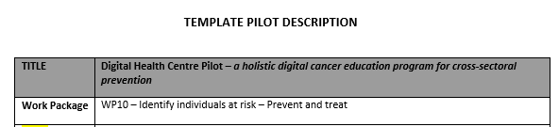
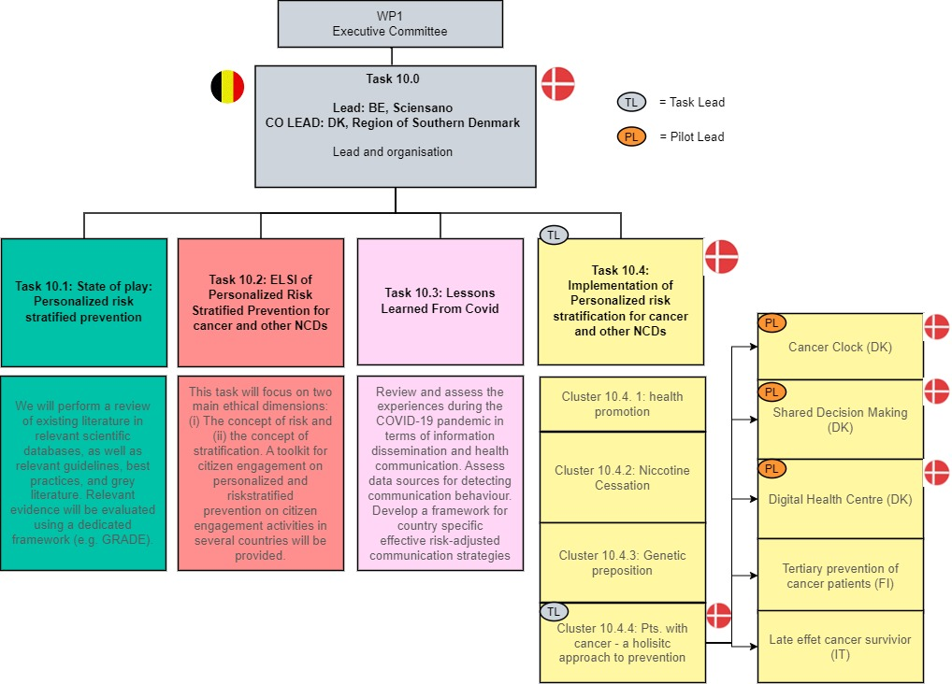
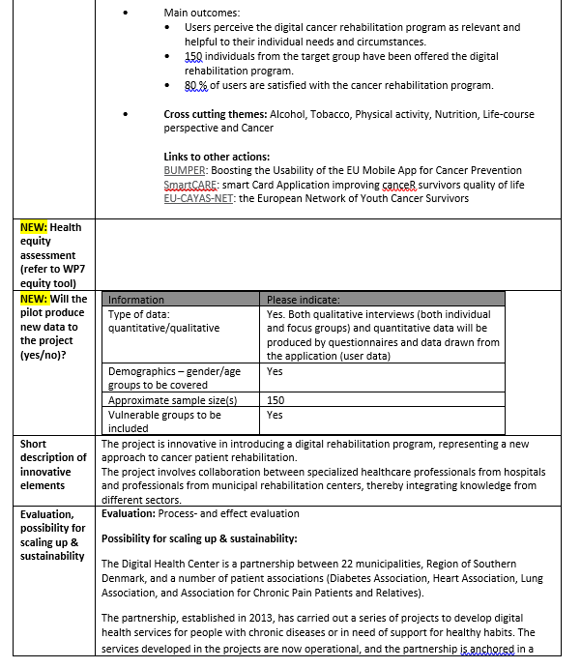
Arbejdspakke 10.4.4
Notes:
SLB Vejle v. Torben Hansen (overlæge på onkologisk afdeling) er ”competent authority” for den danske involvering og har arbejdspakkeledelsen af WP10.

Slide 8
Formål
Udvikling
Afprøvning
Kommunikation
Evaluering & tilpasning
Rapporter:
Evalueringsrapport
Concept report
Notes:
Feasibility studie: Målet er at undersøge, om interventionen er praktisk gennemførlig, brugbar og kan integreres i den eksisterende praksis. Her er fokus mindre på at dokumentere effekt og mere på at tilpasse løsningen til brugernes behov, samt at identificere eventuelle udfordringer i implementeringen på baggrund af feedback fra brugere, ligesom der vil blive foretaget justeringer undervejs.

Slide 9
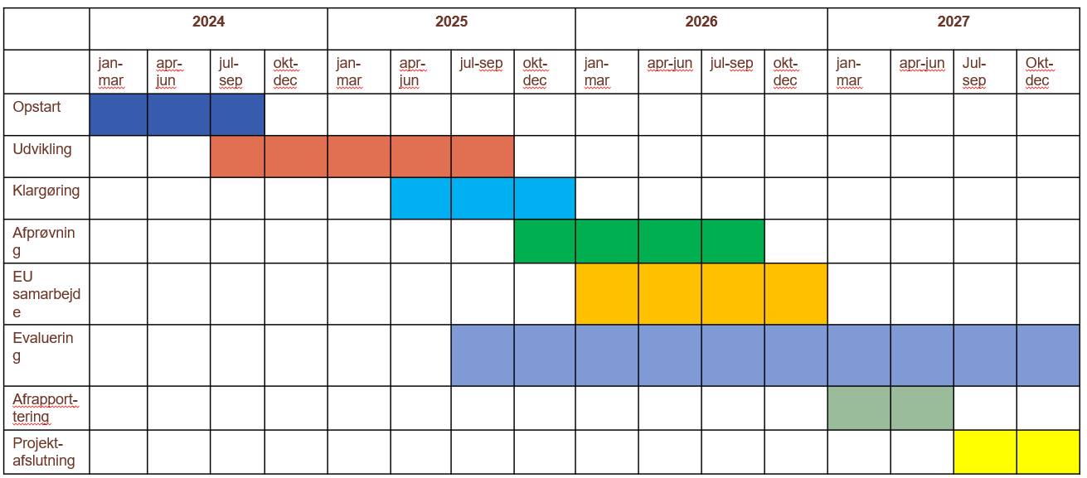
Tidsplan

Slide 10
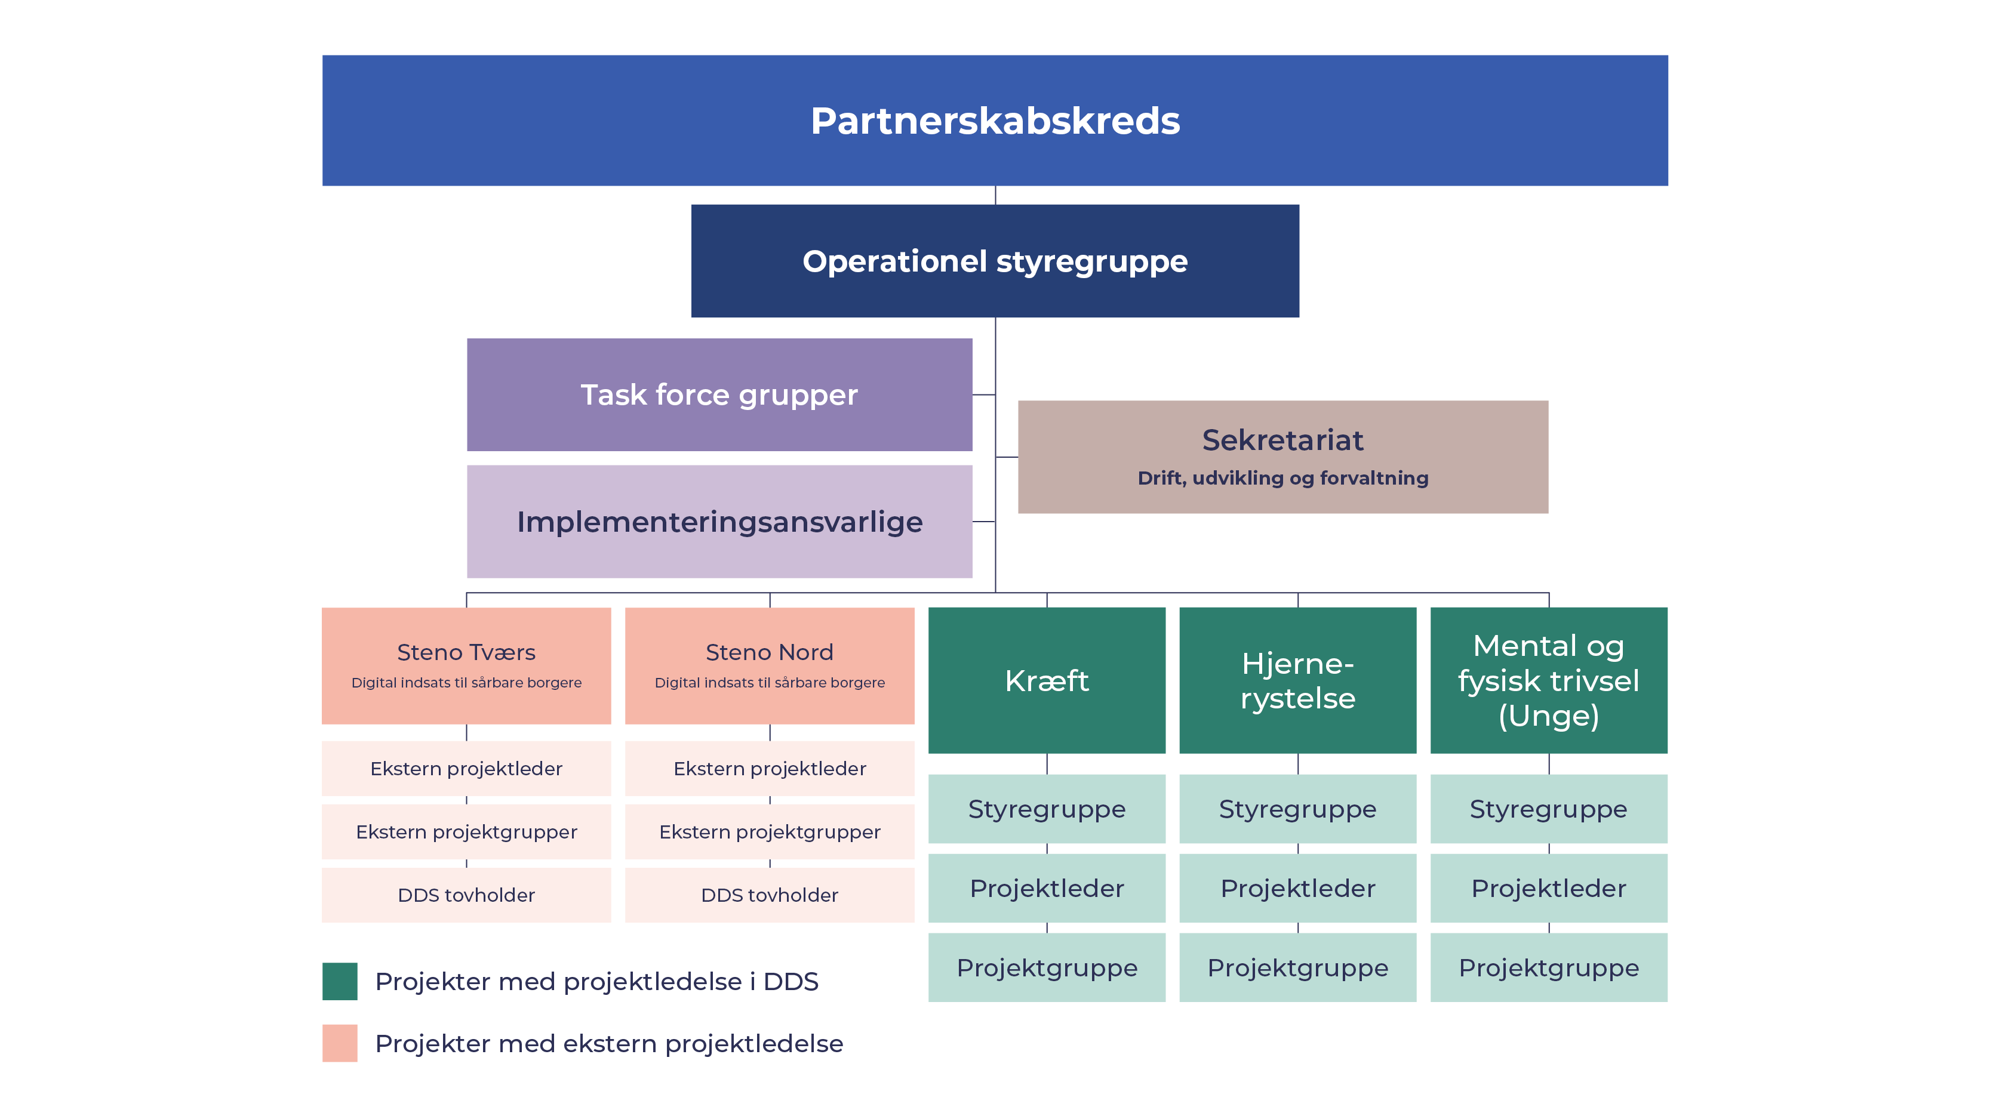
Projektpartnerskabet
Partnere
Varde Kommune
Vejle Kommune
Kolding Kommune
Nordfyns Kommune
Kræftens Bekæmpelse
Rehpa
Ad hoc medarbejdere fra partnerskabet
Projektleder
Stephanie Anker Gents (SDSI)
Notes:
Ad hoc medarbejdere: Diætister, ergoterapeuter, fastholdelseskonsulent ved jobcenter

Slide 11
Projektpartnerskabet
- fagligheder
Klinisk leder, Rehpa
Kliniske Diætister
Psykologer
Onkologisk læge og sygeplejerske
Koordinator på
kræftområdet
Sygeplejerske og sexolog
Fysioterapeuter
Professor
Ergoterapeuter
Socialrådgivere
Jobcentermedarbejder

Slide 12
Generel målgruppe for digitale forløb
Social angst
Transport er en udfordring
Erhvervsaktive
Den travle pensionist
Notes:
Vores personas er udarbejdet fra erfaringer med de digitale patientuddannelser, interviews med kronikere i forbindelse med Sundhed Sammen Hjemmefra og inputs fra projektgrupperne.
Fællestrækket ved vores personas er at det er forskellige vilkår som gør at de har svært ved at deltage i de fysisk tilbud.

Slide 13
Kræfter-forløbets målgruppe
Personer over 18 år diagnosticeret med kræft, som har et sundheds- og/eller socialfagligt begrundet behov for rehabilitering eller personer, der er helbredt for kræft og oplever senfølger heraf.
Endvidere, vil dele af forløbet rette sig mod pårørende.
Notes:
Ingen eksklusionskriterier, da alle med/efter kræft kan have brug for rehabilitering. Det anbefales at starte rehabilitering allerede under behandling og lever man med kronisk kræft har man ligeledes brug for rehabilitering for at sikre et godt og meningsfuld liv/hverdag med sygdommen.
Der har dog været løbende drøftelser vedr. palliative/terminale indsatser. Styregruppen har valgt at emner som den sidste tid ikke inkluderes som tema i forløbet.

Slide 14
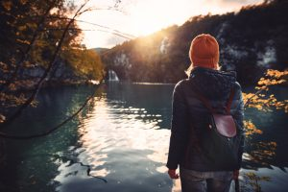
Kræfter temaer

Slide 15
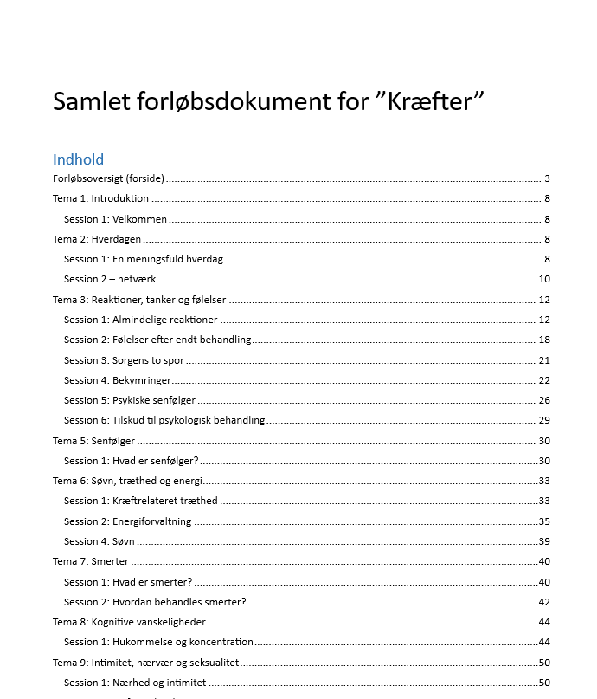
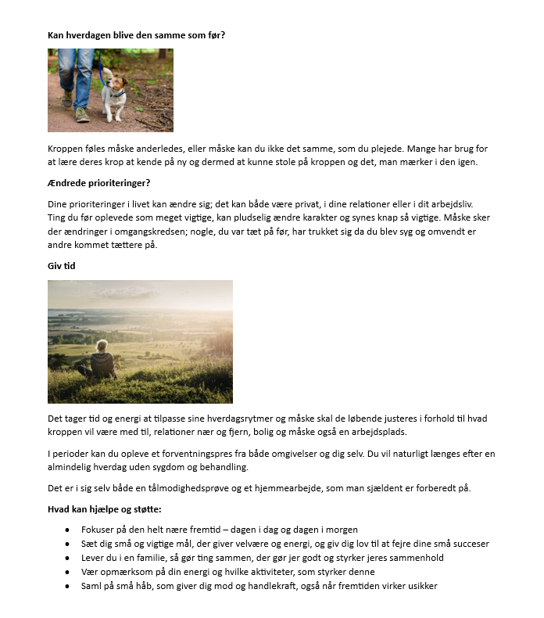
Indhold
120 siders samlet forløbsdokument
→
14 valgfrie temaer

Slide 16
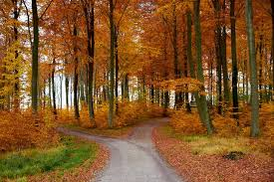
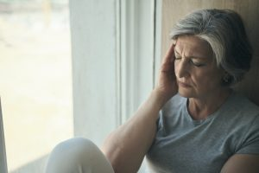
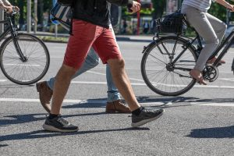
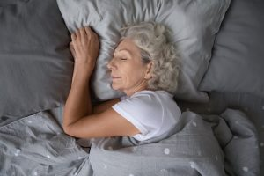
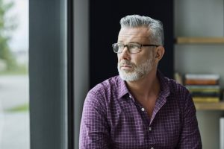
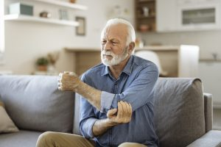
Kræfter-forløbets temaer
Fokus: Rehabilitering (bio-psyko-social tilgang og temaer)
Intro og Afslutning
Hverdagen
Reaktioner, tanker og følelser
Senfølger
Træthed, søvn og energi
Smerter

Slide 17
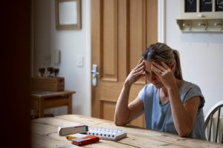
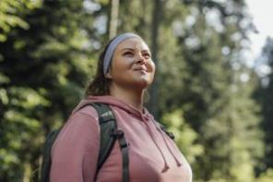
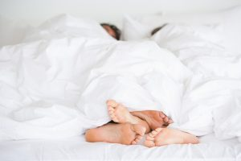
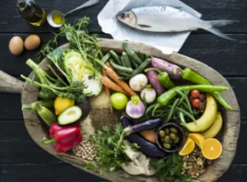
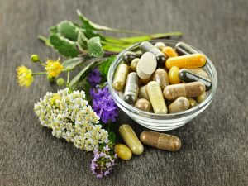

Kræfter-forløbets temaer
Kognitive udfordringer
Intimitet, nærvær og seksualitet
Komplementær- og alternativ behandling
Krop og bevægelse
Mad og drikke
Arbejde og studie

Slide 18
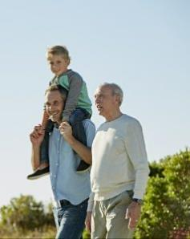
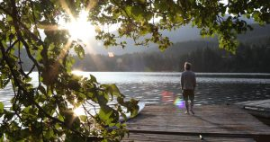
Kræfter-forløbets temaer
Alle temaer er valgfrie med undtagelse af Intro og Afslutning
Pårørende
Det eksistentielle

Slide 19
Indhold - film
Fagpersonfilm | Animationsfilm | Casefilm
Roller i familien | Dit netværk | Hverdagen med familie, venner og arbejde
Teenagere som pårørende | Neuropatiske smerter | Oplevelse af ændret konc. og hukom.
Senfølger | Energiforvaltning | Ungegruppe fra Rehpa (to film)
Arbejdsmarkedet | Protein | Forvaltning af energi
Koncentration og hukommelse |  | Rehabilitering og motion (motivation)
Årsager til træthed |  | Rehabilitering og arbejde
Komplementær- og alternativ behandling |  | Overvejelser og følelser ifm. rehabilitering
Eksempel på dagskost iflg. De officielle kostråd |  | At stå alene bagefter
Det ernæringsmæssige barometer |  | ”Naturkræfter” (fællesskab for mænd)
Seksuelle udfordringer og hjælpemidler (to film, kvinder/mænd) |  | At være noget for andre (lindring)
Håndtering af svære følelser
Psykiske reaktioner
To-spors modellen
Tro som lindring
Relationscirklen

Slide 20
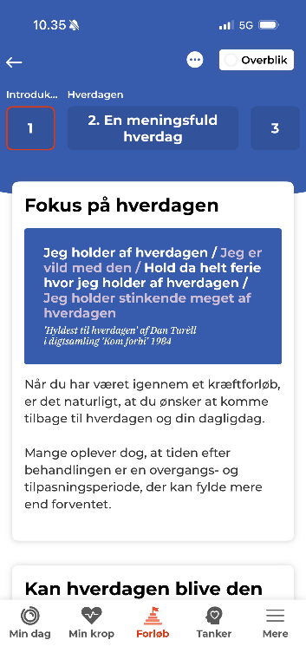
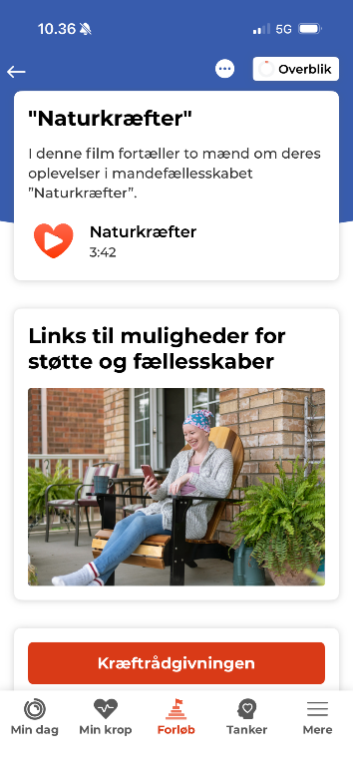
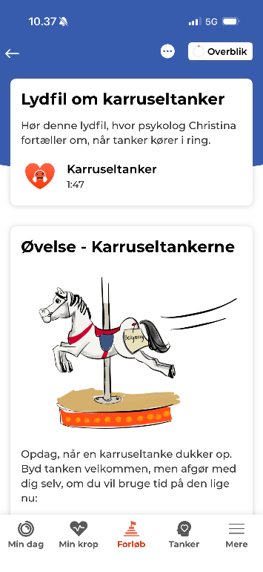
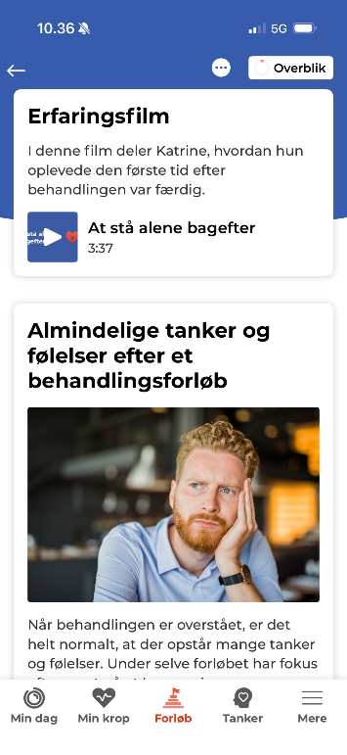
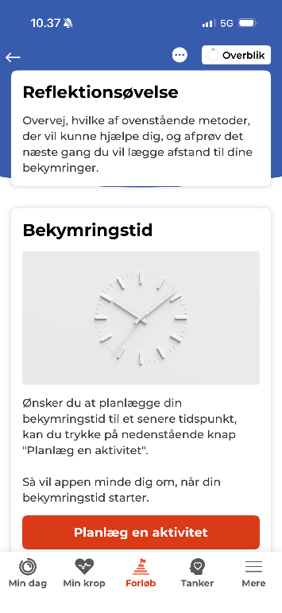
Indhold – tekst, billeder, øvelser

Slide 21
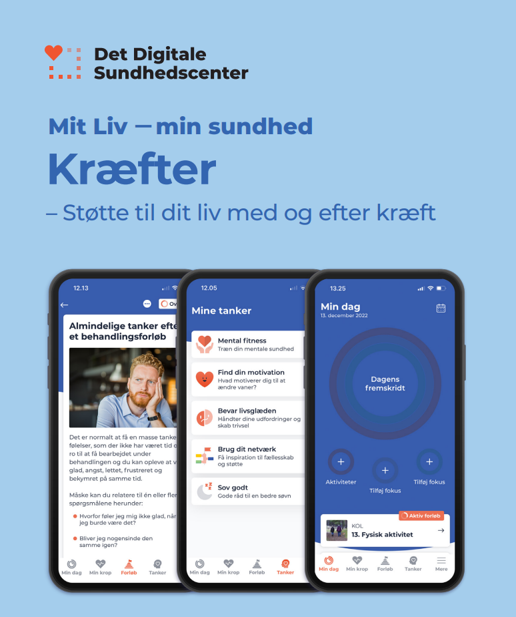
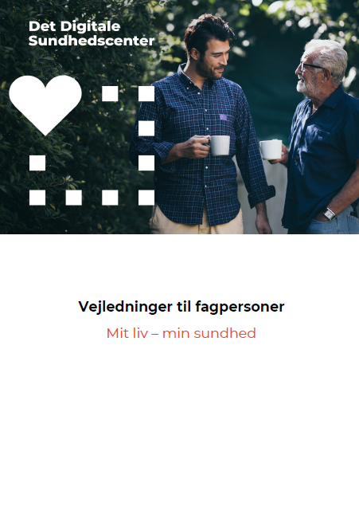
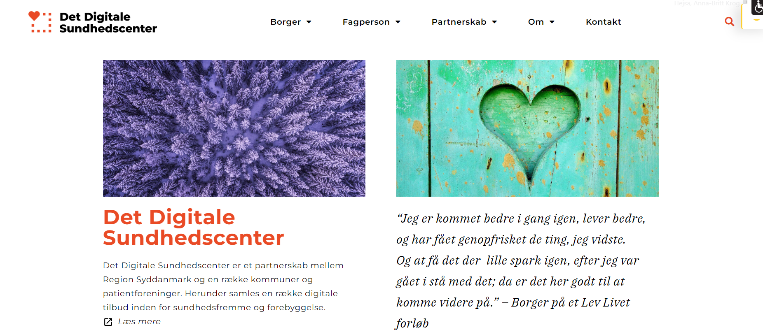
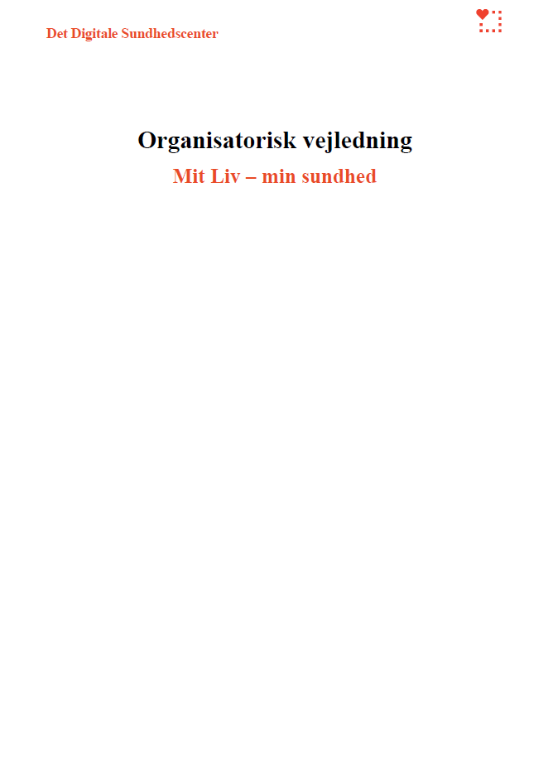
Materiale og vejledninger
Borgerfolder
Teknisk guide
Organisatorisk vejledning
Notes:
Vær obs. På at man kan finde vejledninger på hjemmesiden.
Man skal oprettes på hjemmesiden for at få adgang.

Slide 22
Mangler…
På hjemmesiden:
Kommunikationsmaterialer (inspiration til opslag, ikoner mm.)
Videomateriale
I appen:
Helbredssegmentet ”Kræft”
Indhold til ”Min Krop” og ”Tanker”

Slide 23
Spørgsmål?

Slide 24
Opdatering af borgerfolder

Slide 25
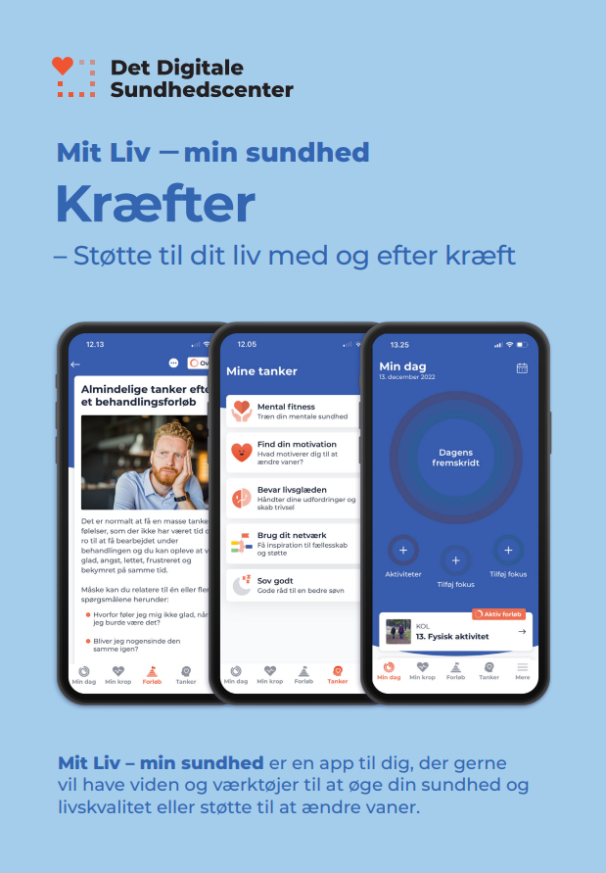
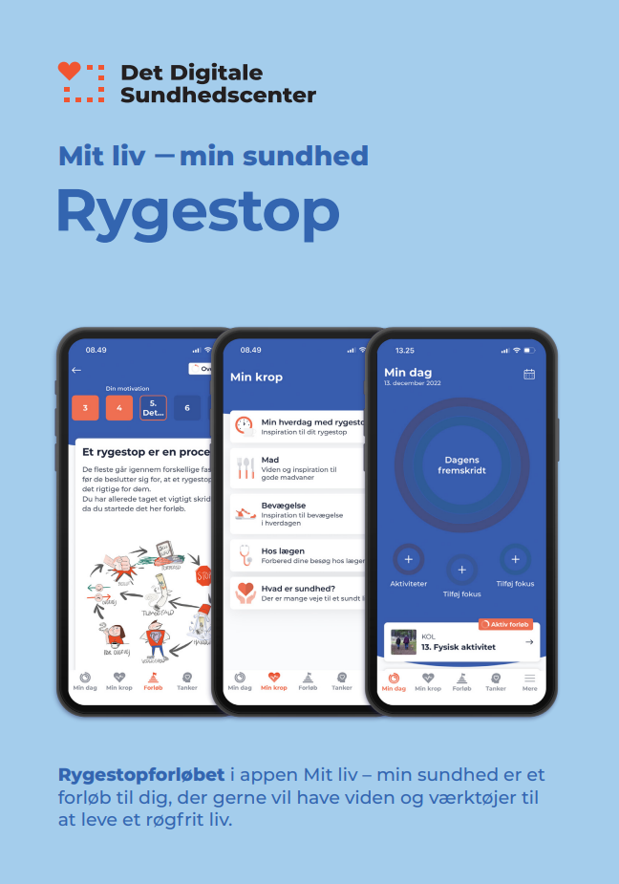
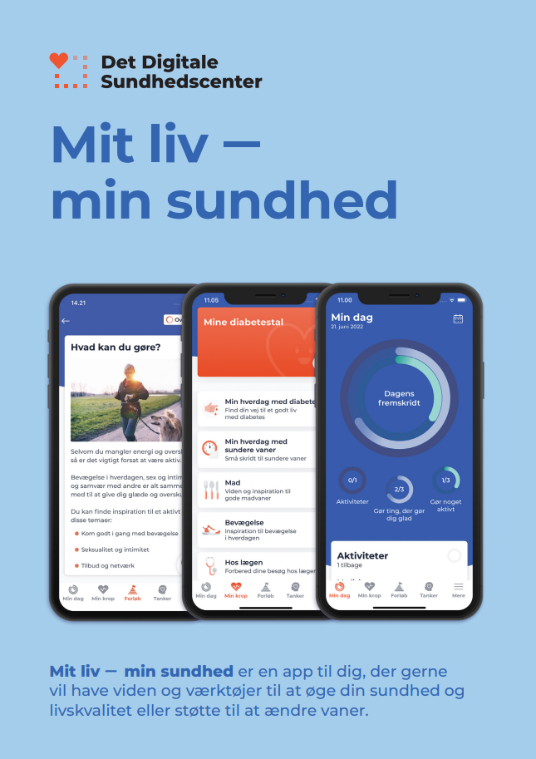
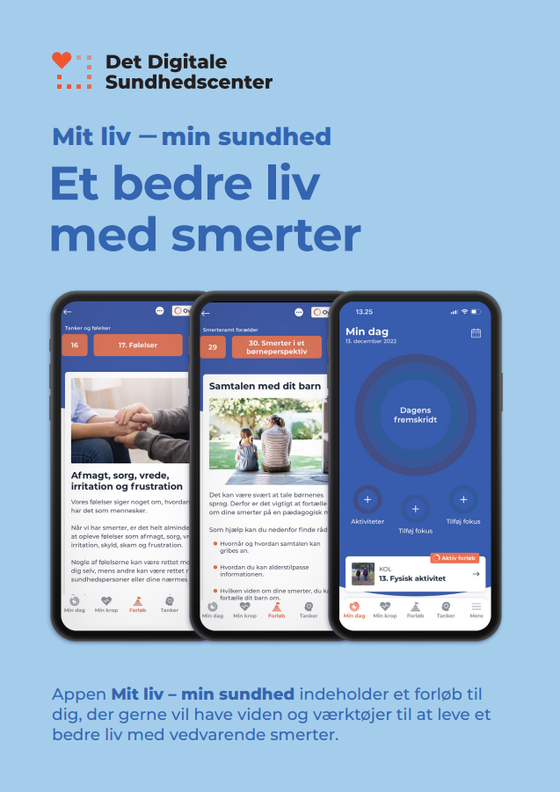
Årsag
Stigende efterspørgsel og flere kommuner i partnerskabet
Behov for individuelle tilpasninger
  Logo
  Kontaktoplysninger
Hurtigere proces ved mangel

Slide 26
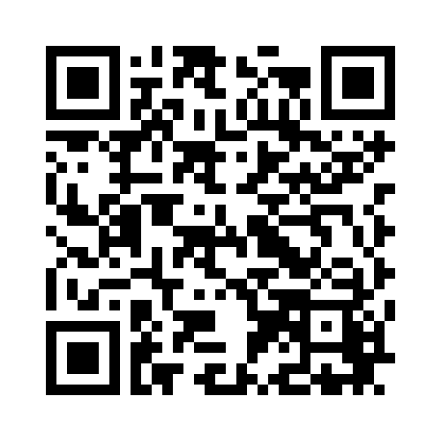
Spørgsmål
Vi vil gerne høre jeres mening om, hvad i har behov for:
  Én version hvor i kan indsætte eget kommune logo og tilføje lille tekst selv?
  Én version som i kan printe selv?
  Én version som i selv kan sende til tryk?
Scan QR koden for 4 korte spørgsmål:
Notes:
Ville i gerne selv kunne printe borgerfolderne?
Hvis i selv skulle printe dem, ville i så få dem printet af et trykkeri eller selv printe dem?
Ville du finde det relevant at kunne tilgå en version, hvor man kan indsætte eget kommune logo?
Ville du finde det relevant at kunne tilgå en version, hvor man selv kan skrive et par linjer i folderen selv?
Ville i selv få printet m
aterialet?

Slide 27
De nye opdateringer

Slide 28
De nye opdateringer i appen
Fjernelse af valgmuligheden “Intet valg” under kommune-tilknytning
Ingen låste sessioner i forløbene, hvilket betyder større fleksibilitet
Mulighed for at have flere forløb i gang samtidigt
Forbedringer af webtilgængeligheden – bl.a. øget kontrast og optimering af tastaturnavigation
Hvordan er de nye opdateringer i ‘Mit Liv – Min sundhed’ blevet modtaget?
Notes:
Vi har lyttet til jeres feedback og samarbejdet tæt med jer for at tilpasse appen til jeres behov. Jeres input er vigtigt for os, og vi arbejder løbende med at forbedre mit liv – min sundhed.
Vi forventer, at der kommer en opdatering i december 2025.

Slide 29
Tak for i dag!
Næste møde er d. 24. februar
Fokus: Kommunikation af appen
Notes:
Næste møde vil fokuserer på sparring med de andre kommuner om, hvordan de arbejder med formidling og kommunikation af app’en – både internt til kollegaer og eksternt til borgere. Hvis nogle af jer har erfaring med noget kommunikationsmateriale, der har virket særligt godt for jer – og som I kunne have lyst til at dele med de andre – så skriv meget gerne til mig.

